Slide 1
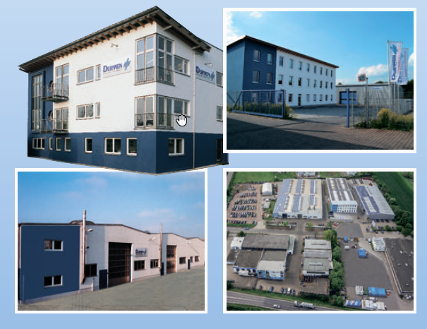
ЛУЧШЕЕ РЕШЕНИЕ ДЛЯ РАЗНЫХ ВИДОВ РАБОТ
ГОЛОВНОЙ ОФИС DURWEN
ВСЕМИРНАЯ СЕТЬ ПОДДЕРЖКИ DURWEN
Навесное оборудование для вилочного погрузчика
Более 70 лет опыта работы
ЗАХВАТЫ DURWEN
ДЛЯ ТЮКОВ И КИП
Сделано в Германии
Всемирная сеть поддержки
Широкий ассортимент
Доставка по всему миру
P
BK 30 PBK 30
DSP-ТЕХНОЛОГИЯ — ЭТО ЭФФЕКТИВНОСТЬ DURWEN SERVICEPLUS
Технология DSP обеспечивает максимальный срок использования при минимальных затратах на техническое обслуживание и ремонт.
DSP-технология позволяет быстро и легко заменить детали с помощью ключевых модульных элементов, скрепляемых болтами.
DSP-технология означает:
Киповый захват PBK 30 Durwen с интегральным боковым смещением за счет клапана
множество унифицированных запасных частей
сниженные расходы на техническое обслуживание
длительный срок службы продукта
увеличенные интервалы между циклами технического обслуживания
износостойкие детали с длительным сроком службы
сокращение работ по техническому обслуживанию
максимальная эффективность
Киповый захват РВК 30 Durwen
Процесс загрузки и разгрузки брикетов макулатуры
Комплект Durwen ServicePlus составлен с применением многолетнего опыта — ноу-хау, которое приносит пользу клиентам, потому что DSP-технология — это дополнительная прибыль без дополнительных затрат.
DSP-технология — это большие интервалы между циклами технического обслуживания, и запасные части по приемлемым ценам.
DSP-технология — это технология, позволяющая увеличить прибыль.
Навесное оборудование для вилочного погрузчика
Более 70 лет опыта работы
ваш партнер
Durwen Maschinenbau GmbH August-Horch-Straße 5
56637 Plaidt - Германия
Телефон: +49 26 32 - 70 00 - 0
Факс: +49 26 32 - 70 00 - 299
export@durwen.de
www.durwen.de
PBK_All_6S_ENG_06_2018
вращающийся киповый захват с полным поворотом на 360°, тип DPBK

Slide 2
Технология Durwen ServicePlus
Оптимизированный полный цикл обслуживания захватов для кип и материалов переработки
КИПОВЫЙ ЗАХВАТ PBK
Снижение нагрузки благодаря запатентованной системе подачи смазки
Каретка интегрированного бокового смещения входит в стандартную комплектацию
DSP-технология — это эффективность Durwen ServicePlus, которая обеспечивает максимальный срок использования с минимальными затратами на техническое обслуживание и ремонт.
DSP-технология позволяет быстро и легко заменить детали с помощью ключевых модульных элементов, скрепляемых болтами.
DSP-технология означает:
множество унифицированных запасных частей
снижение затрат на техническое обслуживание
износостойкие детали с длительным сроком службы
длительный срок службы продукта
увеличенные интервалы между циклами технического обслуживания
меньший объем работ по техническому обслуживанию
максимальная эффективность
Комплект Durwen ServicePlus составлен с применением многолетнего опыта — ноу-хау, которое приносит пользу клиентам, потому что DSP-технология — это дополнительная прибыль без дополнительных затрат.
DSP-технология — это большие интервалы между циклами технического обслуживания и запасные части по приемлемым ценам.
DSP-технология — это технология, позволяющая увеличить прибыль.
высокопрочная рама
изогнутые лапы
Оптимизация конструкторских разработок на основе метода конечно-элементного анализа
скошенная передняя кромка
Стандартно полосы износа приварены под лапами
отличная видимость
различные длины лап доступны по запросу
МОДЕЛЬ PBK-CR ДЛЯ МАТЕРИАЛОВ ПЕРЕРАБОТКИ И КОНТЕЙНЕРОВ
компактная конструкция обеспечивает отличную видимость
технология снижения нагрузки благодаря запатентованной системе подачи смазки
прочная конструкция
различные защитные решетки по запросу
независимое боковое смещение (+/-) 100 мм по запросу
вариант комбинации с компактным ротатором (DPBK, 360°)
бронзовые подшипники профиля по запросу
полосы износа под рамой по запросу
износоустойчивые детали

